Slide 1
Ｊａｖａ
情報システム工学実験
（Game_０１_MVC）
令和 元 年 ５ 月 ２７ 日（木）
情報・経営システム工学専攻 吉田

Slide 2
Android端末を受け取ってください。
端末の配布
１学期の間、同じ端末を使ってもらいます。
このAndroid端末はあと４年間使います。
すなわち、今の高校（高専）２年生の人たちも同じ端末を使用します。
「その端末」は「この科目の単位」だと思って、
自分の端末以上にていねいに扱ってください。
「端末落としちゃった」 ⇒ 「単位落としちゃった！」
端末の設定は変更しないでください。

Slide 3
何のためにソフトウェアを作るのか？
対象世界（現実世界、仮想世界）と相互作用を行うため
対象世界を制御する
対象世界を観察する
ソフトウェア
ユーザ
現実世界
or
仮想世界
UI
モデル
ユーザが見る
世界
モデル化された
世界
本当の 世界

Slide 4
Model---View---Controllerパターン
「UIに依存する部分」と「UIに依存しない部分」を分離する
View
Controller
Model
ユーザインターフェース
メ
イ
ン
プ
ロ
グ
ラ
ム
データ
関 数
ユーザ
データ
関 数
データ
関 数

Slide 5
オブジェクト指向によるソフトウェア
オブジェクト
オブジェクト
データ
データ
（データを操作する）
関数
（データを操作する）
関数
オブジェクト
データ
（データを操作する）
関数

Slide 6
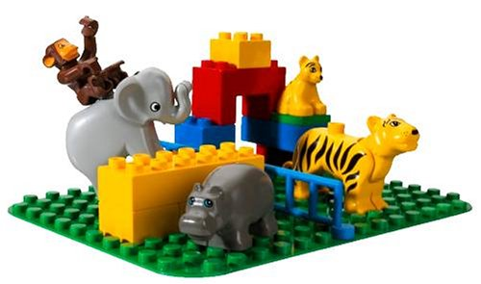
オブジェクト指向プログラミング
部品を組み合わせてソフトウェアを構築する
オブジェクト指向プログラミング
に必要な技術
１.部品を作る方法
２.部品を組み合わせる方法
３.部品を交換（できるように）する方法

Slide 7
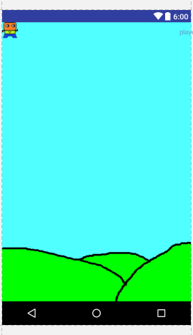
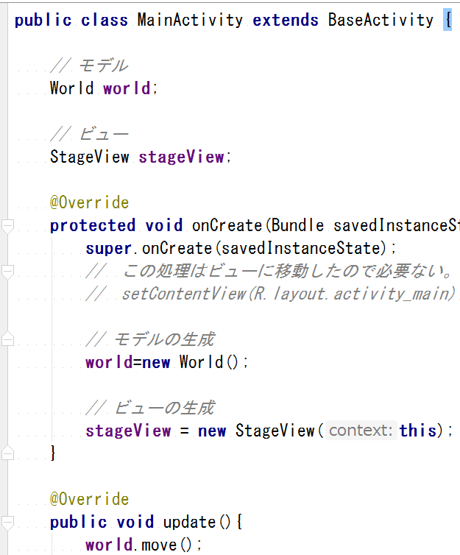
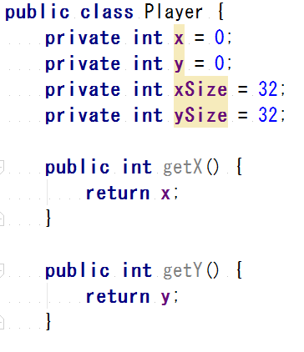
MVCパターンを使用したアプリの構造
View
Conroller
Model
入力データを、
Modelに渡す。
Player.java
Modelから結果を受け取り、
Viewに渡す。
activity_main.xml
UIに依存しない部分
UIに依存する部分
MainActivity.java
UIに依存する部分とUIに依存しない部分を分離する。

